Slide 1
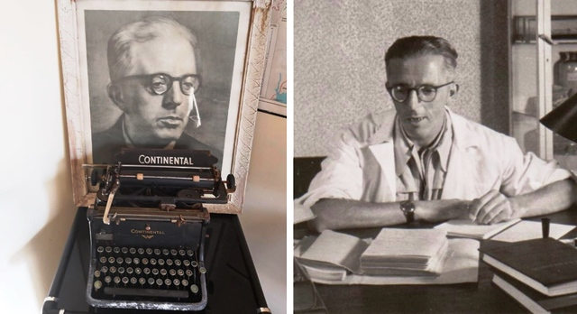
Светът на богатството и моралната разруха в романа „Тютюн“

Slide 2
Да преговорим това, което вече знаем…
Нека преговорим литературните факти и да актуализираме знанията си за сюжета, героите и проблемите, които поставя творбата. Ще получите линк към конкретни въпроси и задачи в приложението Learning Apps.org.
https://learningapps.org/display?v=p2gn3syna21
https://learningapps.org/display?v=p9rw7e4ij21

Slide 3
Мотивът за пътя
Свързва се с идеята за човешкото израстване и пътуването към себе си.
Пътят на героите ги води до самоунищожение и морално падение.
Темата за античността
Борис и Ирина се срещат на стар римски път, това е намек за величието и падението на Римската империя.
Темата за античността е въведена чрез образа на пътя и подсказва, че участта на героите ще е като тази на Рим.
Образите на тютюна и „Никотиана“
Тютюнът се свързва с отрова, води героите към гибел, към пристрастяване и фанатизиране.
„Никотиана“ е умален модел на света на опустошението, гибелта и пороците, на егоизма и самотата, тя поглъща своите жертви и ги обрича на отравяне, безчовечност, бездушие.

Slide 4
Мотивът за самотата - опорни цитати
„Стори й се, че дори в тоя момент, когато приличаше на самотен и грохнал звяр, алчността му щеше да притисне чувството към единствената жена, която бе обичал в живота си.“
„…бе съзнал ужасната си самотност в света, който се управляваше само от закона на печалбата.“
„Той нямаше ни семейство, ни близки. Ледената му душа, отровена от тютюна, бе недостъпна за чувствата на обикновените хора. Той беше отритнал болната си жена, беше забравил почти напълно родителите си, беше умъртвил брат си, продал любовницата си…“
„Никога, никога повече от сега той не копнееше за близко същество, което да го обича и спасява от непоносимата самота!....А това същество за него можеше да бъде само Ирина.“
Мотивите за животинското и за безсмислието на битието - опорни цитати
“Гласът на вълчето беше неумолим”
„Той е отровна змия, която ще те ухапе някога.“
„Борис му се стори като болен, умиращ хищник, заобиколен от хиени, които искаха да го разкъсат.“
,,-Трябва да карат умряло куче.”
,,-Куче ли?”
„-Защото те гледат кучетата си като хора, а нас като кучета...Лихтенфелд вика за своето куче лекар и го храни с бял хляб и месо.”
,,Анатема на всички кучета, които докараха глада, разврата и болестите тук!...”
,, Дори Ирина сега се стори на фон Гайер като огромен женски плъх, който се опитваше да го измами с мълчанието си.”
,,Кристало млъкна и побягна уплашено, защото ръцете на Ирина бяха силни като лапи на пантера. Тия ръце и нанесоха в последния миг няколко удара, които приличаха на плесници от мъж.”
Мотивът за отровата
‘’Залата беше изпълнена, както обикновено, с жълтеникав тютюнев прах, който висеше над работниците като вълна от отровен газ. Имаше нещо отвратително и жестоко в тоя дразнещ, лютив, ситен като мъгла прах, който проникваше веднага в очите, носа, устата, в гърлото и белите дробове, в косата и във всички гънки на дрехите, така че дори когато човек излезеше от склада, пак не можеше да се отърве от него.’’
‘’Тук работеха бременни жени, които осъждаха плода си на хилав живот още в утробата, навъсени мъже, които мислеха за безработицата през зимата, меланхолични девойки с изпита жизненост, момчета без бъдеще, загрижени и нерадостни хора от всякаква възраст, които бяха намерили изход от нищетата срещу продажба на здравето си в склада на „Никотиана.“
“И тогава тя почувствува, че светът на „Никотиана“бе вкарал в душата й някаква отрова и че от тази отрова се бе превърнала в омаломощено и слабо същество.”
„А на Ирина и се стори, че този човек (Фон Гайер) бе също като нея – безнадеждно отровен от света“.
„Дванадесет години подлости и напрегнат живот бяха превърнали Борис в пълна развалина, а нейното сърце беше опустошено от алчност, наслади, компромиси и неискреност. Тютюнът бе отровил еднакво и двамата!“
„...отровата на „Никотиана“ беше наслоила през тия дванадесет години в душата й егоизъм на светска жена, студената и бездетна съпруга и презрението на сития към досадната чувствителност на милосърдния.“
Мотивът за безплодието - опорни цитати
Цитати:
„Тя беше станала безплодна като камък“
„И в тази гримаса на отегчение на красива жена имаше всичко, което отровата на „Никотиана“ беше наслоила през тези дванадесет години в душата й: егоизмът на светска жена, студена и бездетна съпруга и презрението на сития към досадната чувствителност на милосърдния.“
Мотивът за отчуждението – опорни цитати
,,Двамата братя протегнаха ръка един към друг и сключиха мълчаливо съгласие с поглед да се търпят помежду си, докато трае обедът.”
,, …братска търпимост в нейна чест.”
,, Да, тя беше вече друг човек!...Принадлежеше към друг свят и това беше светът на ,,Никотина” и Немския папиросен концерн, на Борис, на Костов и на фон Гайер, светът на върховната власт, лекса и удоволствията, някогашният свят на Мария. Към този свят принадлежеше тя сега, духовно и физически, и затова не се беше трогнала достатъчно от смъртта на баща си, затова усещаше скрито и несъзнателно облекчение от нея, затова тази бедна стаичка, коравото легло и хъркането на роднините от село я дразнеха.”
„Мария беше наследила от баща си неговата интелигентност, способността да прониква в хората, отчасти егоизма и дори малко от грабителския му инстинкт. Но тя беше лишена напълно от бликащата му жизненост. Умът й пречеше да затъва в глупостите на майка си. Тя не беше ни зла, ни великодушна. Способността й да прониква в хората и да разбира условностите беше притъпила моралното й съзнание от детинство. А сега беше напълно уверена, че доброто и злото в действителност не съществуваха и че нямаше никаква нужда да се прави разлика между тях. Тя разбираше света, който я уморяваше с паденията си, но гледаше на него хладно и безразлично. Не беше нито щастлива, нито нещастна. И много често тя съзнаваше, с тихата ирония на философ, че беше само сива, никому непотребна вещ.“
Мотивът за болестта - опорни цитати
„Тази жена (Ирина) беше отломък от старото, болна жена с хипертрофирала чувствителност, унищожена воля и покварен ум. Тя бе осъдена на гибел, проядена безнадеждно от пороците на паразитния си живот. Нищо не можеше да я спаси. Сега тя будеше у него (у Павел) само съчувствие поради рефлекса да се самоунищожи – последен и благороден рефлекс на някога горда, здрава и силна душа, която светът на „Никотиана“ беше осакатил.“
„Костов не отговори. Лицето му направи разсеяна гримаса от познатата болка в сърцето и в лявата ръка. Той усети слабия пристъп на болестта си, с която си отмъщаваха пиршествата на живота му, стотици пищни банкети, хиляди цигари и хиляди литри алкохол. Същата болест, усложнена с други грехове, беше отнесла татко Пиер в гроба, а към него крачеха сигурно Фон Гайер и Борис. И сякаш тя бе възмездието, в което се въплътяваше гневът на хиляди работници, които през монотонния ден манипулираха срещу жалки надници златните листя на тютюна.“
„Болен, грохнал, изправен пред разрухата на своя свят, генералният директор на „Никотиана“ се надигаше с последни сили и нанасяше удар през апогея на своята мощ.“
„Четиринадесет години напрегнат живот, хронично безсъние и хиляди чаши алкохол бяха превърнали стройния някога младеж в преждевременно състарен мъж, лишен от здравословните навици на обикновените хора. Той бе леко прегърбен, сякаш под тежестта на милионите килограми закупен и продаден тютюн; стъпките му се влачеха; от цялата му фигура лъхаше впечатление за развалина, която заплашваше да рухне; нездравото му и подпухнало лице издаваше тежка чернодробна болест. Над увисналите му бузи имаше торбички от тлъстини, които засилваха дълбоката подкопаност на очите. Самите очи бяха кръвясяли, мътни, нерешителни и гледаха някак страхливо, може би под влияние на призраците , които виждаше нощем...“
Мотивът за студенината – опорни цитати
„ В тези тъмни (на Борис), остри и хладни очи имаше някаква студена гордост, някаква неуязвима надменност, която по-скоро можеше да се изрази във верига от безскрупулни действия, отколкото да моли.“
„Барутчиев се отпусна тежко в коженото кресло. Дишаше трудно. Лицето му беше посиняло и по него се стичаха ситни капчици пот. Той извади кърпа и се обърса. Борис го наблюдаваше с хладината на същество, неспособно да изпита гняв, омраза или съчувствие. Само черният блясък на зениците му показваше тържеството над поваления противник.“
„ Тя (Ирина) беше достатъчно умна, за да не си въобрази, че този мрачен и особен младеж можеше да изпитва същото чувство към нея. Но тя беше доволна от това, че поне я уважаваше. Тя се радваше тихо на хубавата му външност... И чувството, което изпитваше сега към Борис, се подхранваше тъкмо от неговата сдържаност и студенина.“
„Всъщност той (Борис) беше стигнал дъното на пропастта, в която го бе завлякла „Никотиана”, бе се опомнил, бе съзнал ужасната си самотност в света, който се управляваше само от закона на печалбата. Той нямаше ни семейство, ни близки. Ледената му душа, отровена от тютюна, бе недостъпна за чувствата на обикновените хора.“
„Тя (Ирина) притежаваше влогове в чужбина, които никой не можеше да й отнеме, а през тази нощ се увери, че комунистите не отмъщаваха на жени. Ала тя усещаше, че не можеше да се спаси от нещо друго, което бе по-страшно от отнемането на богатството и отмъщението на гладните. И това бе нейната собствена вътрешна разруха. Това бе пепелта от всичко, което бе преживяла досега, и от ужаса на тази нощ, който се бе превърнал изведнъж в мрачна апатия, така че тя не мислеше вече нито за сърцето, което престана да тупти в ръцете й, нито за възмездието, което се изсипа върху фон Гайер, нито за олющената паница с риванол и ранените партизани, които превърза с дрипи и които щяха да бъдат доубити от немците. Сега тя бе напълно изчерпан, студен безжизнен човек.“
Предстои да разтълкуваме света на богатството чрез ключовите мотиви в романа.
Мотивът за животинското
и за безсмислието на битието
Мотивът за болестта
Мотивът за безплодието
Мотивът за самотата
Мотивът за отровата
Мотивът за отчуждението
Мотивът за тримата братя и златната ябълка
Мотивът за студенината

Slide 5
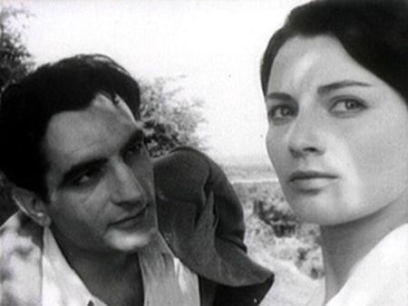
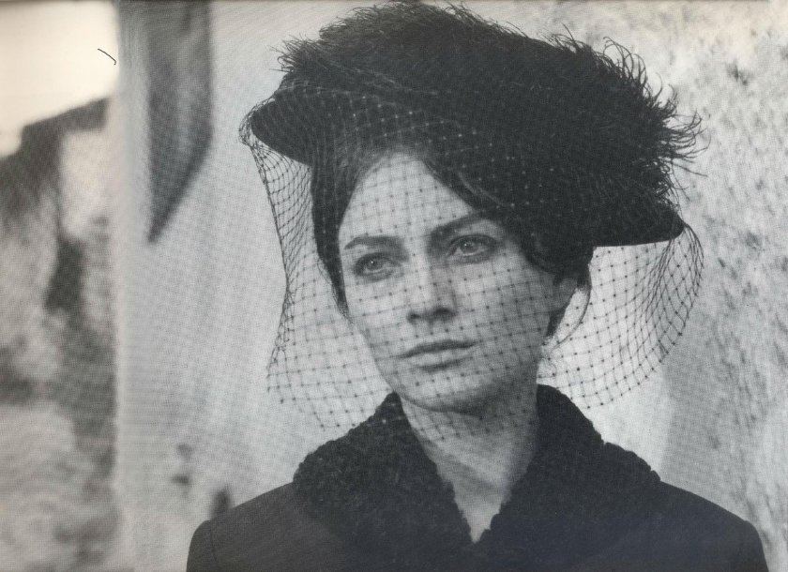
Бедни и нещастни
Отчаяни, озлобени, отчуждени
Бягат от действителността, стремят се към издигане на всяка цена
Правят компромиси, прекрачват мярата
Материалното издигане е морално падение
Свободата им означава окови

Slide 6
Образите на главните герои – Борис и Ирина
Нека се опитаме да изградим характеристиките на основните персонажи, като се опрем на трите основни сюжетни момента:
Героите в началото на пътя им (първата среща им среща);
Борис и Ирина след раздялата;
Новото начало в общия път на героите-пътят към деградацията и смъртта.

Slide 7
Пирамида на Маслоу
Духовни
потребности
Духовни потребности
Естетически потребности
Естетически потребности
Творчески потребности
Творчески
потребности
Потребности от уважение и признание – чувство за значимост, самоуважение
чувство за значимост, самоуважение
Социални потребности – общуване, внимание, работа, подкрепа
общуване, внимание, работа, подкрепа
Потребност от защита, стабилност, увереност, комфорт
Физиологически потребности – храна, вода, сън, секс
защита, стабилност, увереност, комфорт
храна, вода, сън, секс

Slide 8
ИРИНА
Стреми се към постигане на материален комфорт и стабилност
Нуждае се от задоволяване на физически потребности-храна, вода и т.н.
Очаква внимание и подкрепа от близките си-семейство, роднини и т.н.
Мечтае да учи медицина и чрез тази професия да получи признание и уважение
Духовни и естетически потребности-красива, мечтателна, целеустремена
Напускане на еснафския патриархален свят
Да помага на другите
Пари и власт

Slide 9
БОРИС
Естетически, духовни и творчески потребности - единственият му стремеж е да бъде богат и независим, не вижда красотата, убива надеждите на другите още в зародиш
Замества физиологическите си потребности от вода, храна, сън с тютюна и алкохола
Търгува с националните интереси в името на собствения си успех
Постигане на личен успех чрез манипулации, лъжи и интриги
Да се издигне до най-високите стъпала на властта
Любовта измерва в количество - "малко любов"
Да стане най-добрият тютюнев експерт
Семейство, устойчив брак, деца

Slide 10
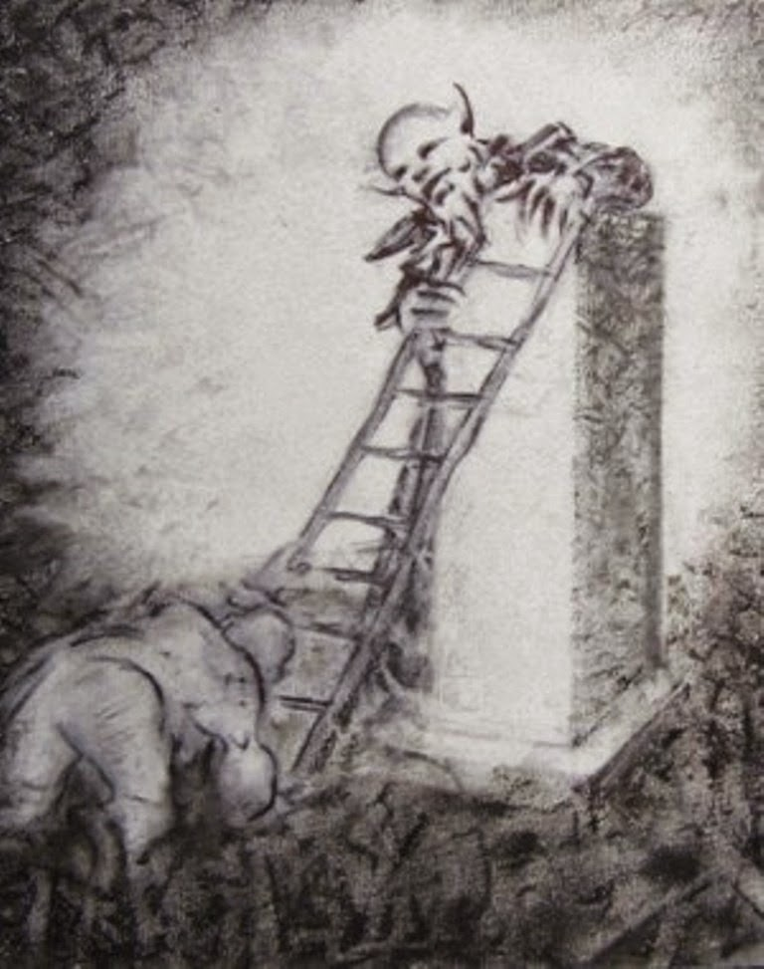
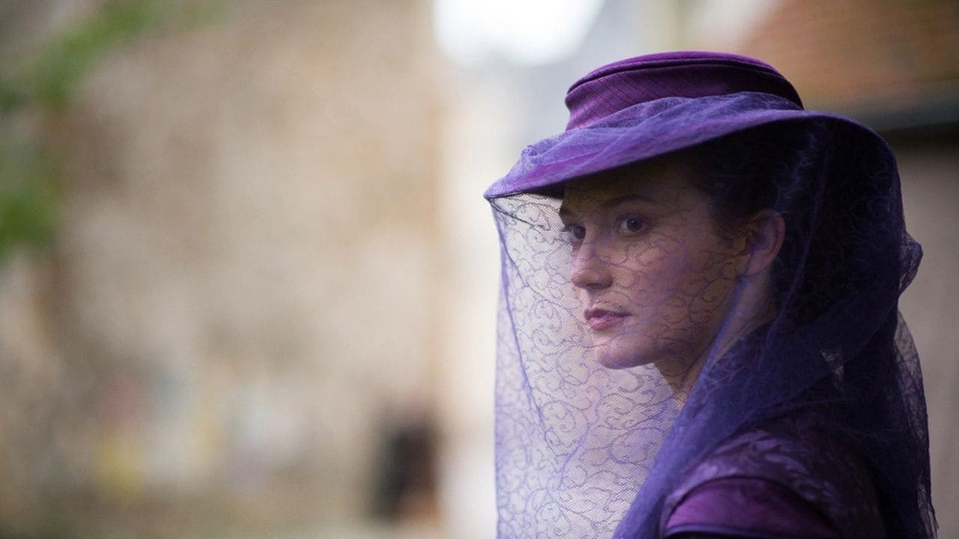
Междутекстови връзки
Отбележете във вен-диаграмите общите и различните черти между „Тютюн“ и „Мадам Бовари“, както и между „Приказка за стълбата“ и Димовия роман.
Ирина
Ема Бовари
„Тютюн“
„Приказка за стълбата“

Slide 11
Да споделим личен опит! Има ли в съвременния свят герои като Ирина и Борис?

Slide 12
Домашна работа
Представете чуждия свят чрез образите на героите фон Гайер, Лихтенфелд, Прайбиш.

